Slide 1
INF 2 Programmation Orientée Objet Avancée
Complexité
Comment gérer la complexité ?
La décomposition et la délégation

Slide 2
Plan de la séance
Plan
Les enjeux de la complexité
Décomposition & décomposition fonctionnelle
Délégation
La gestion de dépendances
La réduction du couplage
Exemples

Slide 3
Complexité
Architecture OO
Ensemble de classes interconnectées
Chaque classe offre de services aux autres classes et en consomme aussi
Complexité ⬇ décomposition en modules
B
E
M
-xxxx
-xxxx
-xxxx
A
+getxxx
+setXX
+getxxx
+setXX
+getxxx
+setXX
-xxxx
D
+getxxx
+setXX
-xxxx
+getxxx
+setXX
C
D
-xxxx
-xxxx
+getxxx
+setXX
+getxxx
+setXX
G
-xxxx
+getxxx
+setXX

Slide 4
Complexité
Les enjeux de la complexité
Bien gérer la complexité de l’application afin de garantir son extensibilité et son évolutivité
Gérer la complexité
⬇
Décomposition en modules
⬇
Modules réutilisables
⬇
Garantir un faible couplage, maximiser l’évolutivité et l’extensibilité
Réutilisation
Complexité
Robustesse
Modularité
Jigsaw from http://www.clker.com/

Slide 5
Complexité
Complexité
Bien décomposer en module réutilisables
Bien identifier et séparer les responsabilités / les entités
Il faut trouver le juste milieu…
Trop de responsabilités
Trop fragmenté
saisieNote
Saisie
afficherNote
estAdmis
Étudiant
calculerMoy
Faible cohésion
Faible modularité
Réutilisation difficile
Forte cohésion
Faible couplage
Modularité & Réutilisation
Modules incomplets
Forte couplage
Réutilisation difficile

Slide 6
Complexité
Complexité
Savoir décomposer en modules
Savoir déléguer les responsabilités
Décomposition
Guidée par les données : Liens structurels
Associations (agrégation et composition)
Héritage
Guidée par les traitements : Liens de délégation
Associations
Dépendances

Slide 7
Complexité
Décomposition et couplage
La décomposition implique l’existence d’un lien entre les objets
La présence d’un lien induit un couplage +/- fort entre elles
Exemple : Association bidirectionnelle
Association bidirectionnelle
Mise en cohérence nécessaire

Slide 8
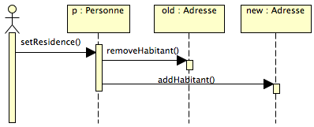
Complexité
Exemple : Association bidirectionnelle
Mise en cohérence
Les modifications sur un objet affectent l’autre
public class Personne {
private Adresse residence;
public void setResidence(Adresse a) {
if (this.residence != null) {
this.residence.removeHabitant(this);
}
this.residence = a;
this.residence.addHabitant(this);
} …
public class Adresse {
public ArrayList<Personne> habitant = new ArrayList<Personne>();
public void addHabitant (Personne p)
{ … }
public void removeHabitant (Personne p) { this.habitant.remove(p); }
…
Impossible de réutiliser les classes séparément
Un tel lien est-il vraiment nécessaire ?

Slide 9
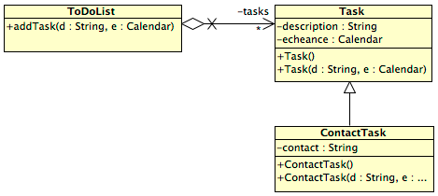
Complexité
Exemple : Instanciation
La création d’une instance va créer un lien fort entre les classes
public class ToDoList {
…
public void addTask(String d, Calendar e) {
Task t = new Task(d,e);
this.tasks.add(t);
}
Impossible à utiliser la classe ContactTask !!!

Slide 10
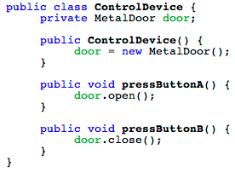
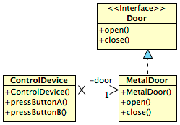
Complexité
Exemple : Instanciation
La création d’une instance va créer un lien fort entre les classes
Impossible à utiliser un autre type de porte !!!

Slide 11
Complexité
Décomposition fonctionnelle
Hiérarchique
Par héritage
Chaque niveau hiérarchique ajoute d’un point de vue fonctionnel
Nouvelles fonctionnalités, nouveau comportement…
Relations
Généralisation / spécialisation
Réalisation
Délégation
Par call & return
Un objet délègue des fonctionnalités à un autre objet
Relations entre modules
Associations
Dépendances

Slide 12
Complexité
Principe de délégation
Définition (GoF)^{[1]} :
Lorsque deux objets sont concernés par une requête dans laquelle un objet délègue à l’autre certaines opérations
Avantages :
Alternative à l’héritage
Plus facile à construire un comportement dynamiquement
Risque : couplage !!
Fonction calcul
Fct. Addition
Fct. Soustraction
Fct. + 1
Fct. + 1

Slide 13
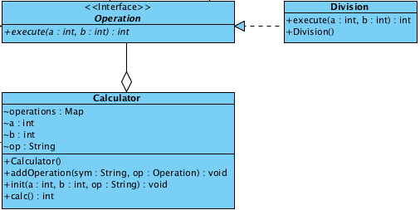
Complexité
Exemple « Calculette »
La classe « Calculator » délègue à l’interface « Opération » les calculs
public int calc () {
Operation o =
this.operations.get(this.op);
…
r = o.execute(a, b);

Slide 14
Complexité
Dépendances
Une dépendance représente l’existence d’un lien entre 2 classes
Un changement sur une classe peut affecter l’autre
Les dépendances indiquent le couplage (qui peut être faible) entre 2 classes

Slide 15
Complexité
Dépendances
Il existe une dépendance de A à B si :
Stéreotype « use »
Une variable d’instance (ou local) de A référence un objet B
Une méthode de A possède un paramètre d’entrée ou de sortie de B
Stéreotype « instanciate »
La classe A peut instancier les objets de la classe B

Slide 16
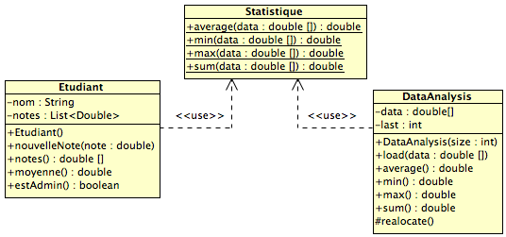
Complexité
Dépendances & délégation
Exemple : calculs statistiques
Délégation des calculs à la classe Statistique

Slide 17
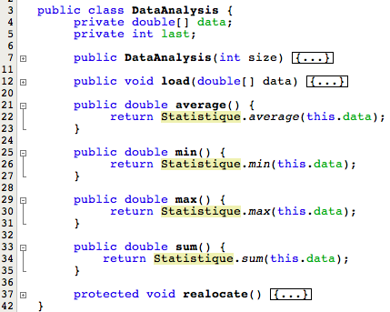
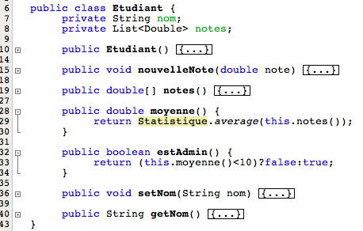
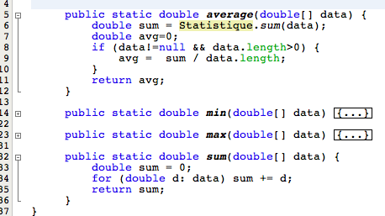
Complexité
Dépendances & délégation
Exemple : calculs statistiques

Slide 18
Complexité
Réduction du couplage
Il faut minimiser les dépendances afin d’améliorer la réutilisabilité d’une classe
Réduire les dépendances au strict nécessaire !
public class ControlDevice {
private Door door ;
public void setDoor(Door d) {… }
…
}
On peut utiliser n’importe quelle type de porte

Slide 19
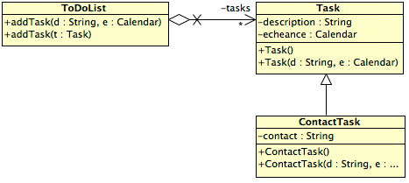
Complexité
Réduction du couplage
public class ToDoList {
private ArrayList<Task> tasks
= new ArrayList<Task>();
…
public void addTask ( Task t ) {
this.tasks.add(t);
}
Lien structurel
On peut désormais utiliser la classe ContactTask

Slide 20
Complexité
Réduction du couplage
Exemple : Polynôme
On considère un polynôme comme une séquence terme + terme + … + terme
Un terme peut être (a + b) , (a * b) …
Construire un polynôme pour n’importe quel type de terme
Définition générique de terme
Usage d’interfaces

Slide 21
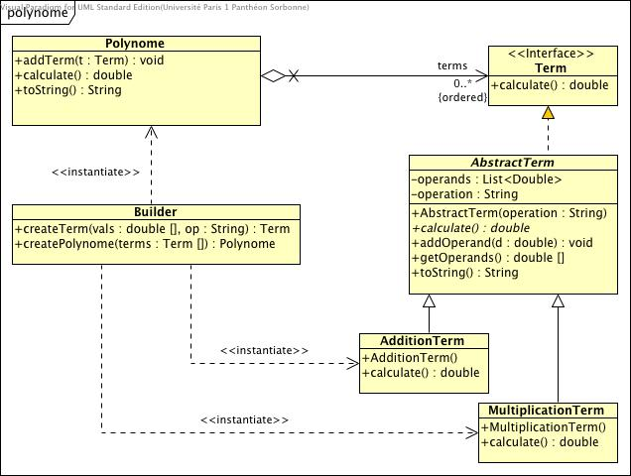
Complexité
Réduction du couplage
Exemple : Polynôme

Slide 22
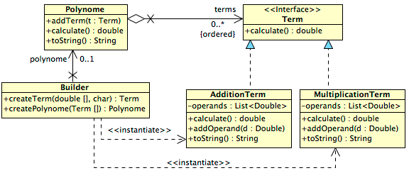
Complexité
public void addTerm (Term t)
{ terms.add ( t ); }
…
public double calculate() { …
for (Term t : terms)
r += t.calculate();
…
public class AdditionTerm implements Term {
private List<Double> operands;
public double calculate() { …
for (Double d : operands) r += d;
… }
public void addOperand(Double d)
{ operands.add(d); }
…
public class Builder {
…
public Term createTerm(double[] vals, char op)
{ Term t;
…
t = new AdditionTerm();
…
return t;
…
public interface Term {
public double calculate();
}
Les dépendances se concentrent sur la classe Builder

Slide 23
Complexité
Réduction du couplage
Exemple : Polynôme
Quelles améliorations sont-elles possibles ?
Les classes AdditionTerm et MultiplicationTerm font toutes les deux de la gestion des opérandes
Éviter les copier-coller !!!
Usage classe abstraite

Slide 24
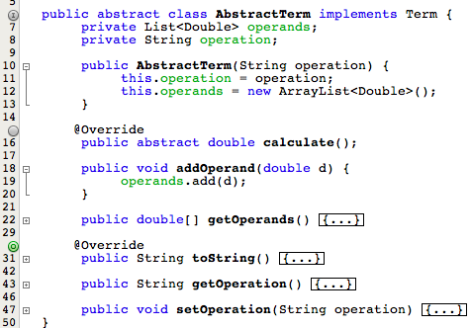
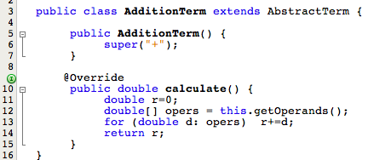
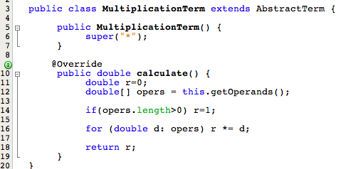
Complexité
Exemple Polynôme

Slide 25
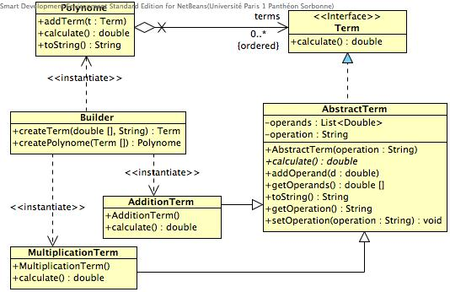
Complexité
Exemple : Polynôme
Pas de couplage entre Polynome et les classes Term
Seul Builder connaît les classes concrètes

Slide 26
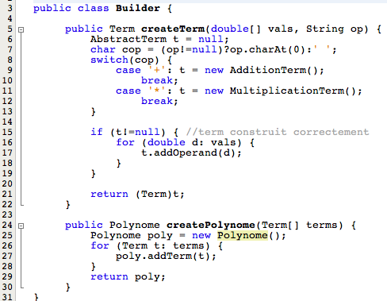
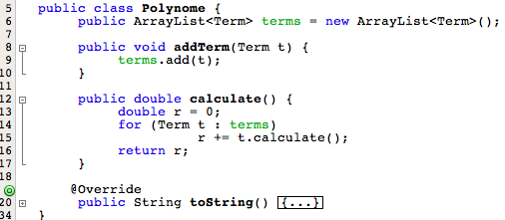
Complexité
Exemple Polynôme

Slide 27
Références
Eric Gamma, Richard Helm, Ralph Johnson, John Vlissides, « Design Patterns: Elements of reusable object-oriented software », Adison-Wesley, 1994

